Slide 1
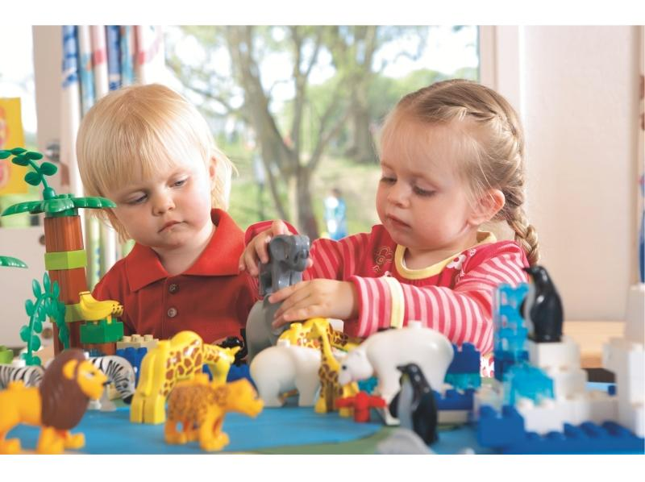
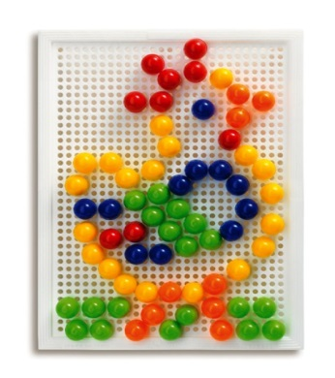
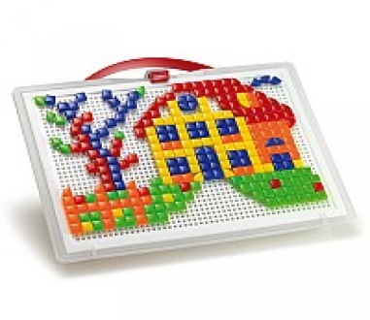
«Основные принципы и правила организации образовательного процесса по ОПДО «Мозаика»
Гребёнкина Наталья Валентиновна,
заведующий сектором
дошкольного образования
Департамента образования и науки
Тюменской области, к.п.н.

Slide 2
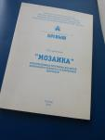
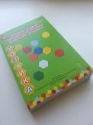
История создания программы «МОЗАИКА»
2002-2007 гг. – разработка и апробация в рамках деятельности дошкольного отделения ООУ «Крепыш» г. Тюмени как федеральной экспериментальной площадки ИПОП «Эврика»
2008-2009 гг. – разработка для учреждений дошкольного образования с учётом опыта педагогов-новаторов и учёных Тюменской области
2010-2012 гг. – пилотная апробация на базе 7 ДОО Тюменской области
2013-2014 гг. – новая редакция (приведение в соответствие с ФГОС ДО), штатный режим реализации
2014-2016 гг. - распространение по всей России

Slide 3
Основные нормативные акты, регламентирующие деятельность дошкольных образовательных организаций
Федеральный закон Российской Федерации от 29.12.2012 г. № 273 - ФЗ «Об образовании в Российской Федерации».
Приказ Министерства образования и науки РФ от 17 октября 2013 г. N 1155 «Об утверждении федерального образовательного стандарта дошкольного образования».
Приказ Минобрнауки России от 30.08.2013 N 1014 "Об утверждении Порядка организации и осуществления образовательной деятельности по основным общеобразовательным программам - образовательным программам дошкольного образования".
САНПИН 2.4.1.3049-13 "Санитарно-эпидемиологические требования к устройству, содержанию и организации режима работы дошкольных образовательных организаций".
Порядок приема на обучение по образовательным программам дошкольного образования, утвержденный приказом Министерства образования и науки Российской Федерации от 08.04.2014 № 293

Slide 4
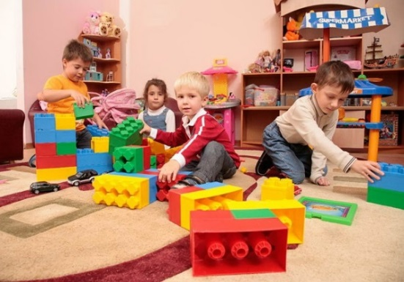
Реализация основных принципов ФГОС до
смещение акцента с подготовки к школе на социализацию ребёнка (освоение широкого спектра социальных ролей);
формирование личностных качеств, необходимых для жизни в быстро меняющихся условиях (мобильно-гибкое проектирование предметно-развивающей среды, создание ситуации выбора);
новые механизмы взаимодействия с родителями

Slide 5
Особенности программы «МОЗАИКА»
Отсутствие жёстко регламентированных форм организации детей (решение образовательных задач в любых ситуациях, ориентированность на результат), что даёт больше возможностей для творчества педагогу;
Обеспечение оптимального двигательного режима (свободное перемещение ребёнка, дресс-код в одежде педагогов)
Гибкий режим,, позволяющий ребёнку включаться в режимные моменты с учётом потребностей семьи (клиентоориентированность)
Организация образовательного процесса по принципу «клуба по интересам» с обеспечением развивающего (обогащающего) психолого-педагогического сопровождения
Максимальная минимизация «бумажного» планирования (высвобождение времени для непосредственного взаимодействия воспитателя с детьми и родителями)
Возможность организовать инклюзивное образование детей с ОВЗ

Slide 6
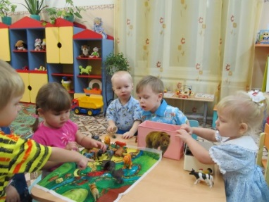
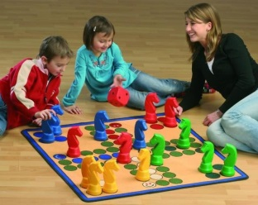
ОСОБЕННОСТИ СОЗДАНИЯ ПРОСТРАНСТВЕННОЙ СРЕДЫ при реализации «Мозаики»
Предметные акценты, соответствующие задачам данного периода
Преодоление «неизменности», «застывшести» (презонирование, обновление)
Использование всех помещений при организации образовтельного процесса
Много неоформленного «бросового» материала
Деятельностный характер (предметная ситуация должна подвигать к действиям)
Участие детей в создании предметной среды

Slide 7
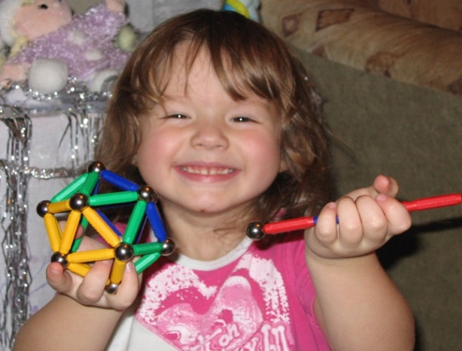
Создание эмоционально комфортной образовательной среды
Особая организация адаптационного периода
Доброжелательное уважительное отношение всех ко всем
Конструктивный диалог с родителями (квалифицированное консультирование, конкретность рекомендаций)
Стремление к бесконфликтному общению (показ и освоение эффективных способов разрешения конфликтов)
Внимательное наблюдение за ребёнком, своевременное реагирование
Пребывание в детском саду должно доставлять ребенку радость, а образовательные ситуации должны быть увлекательными

Slide 8
НОВЫЕ ПОДХОДЫ К методическому сопровождению
«Нельзя спрашивать с педагога то, чему он не научен»
Формирование нового опыта и новых стереотипов («перекрывание» командно-авторитарно-репродуктивной модели взаимодействия), основанных на сотрудничестве
Моделирование ситуаций с показом способов деятельности
Усиление обратной связи во взаимодействии педагога с ребёнком: умение слышать, выдерживать паузу, правильно хвалить, учитывать имеющийся детский опыт
Организация системы практического обогащения педагогов новыми играми, технологиями, техниками ручного творчества
Основная форма методической помощи – показ способов с комментариями!

Slide 9
педагогУ, работающему по «Мозаике» необходимо:
Владеть большим количеством игровых и коммуникативных технологий, многое уметь делать руками
Иметь в арсенале много неоформленного «бросового» материала
Не бояться изменять предметную среду вместе с детьми
Решать образовательные задачи в условиях изменения содержательной линии образования (ситуативно)
Ориентироваться на интересы и предпочтения детей, направляя их в нужное русло
Обогащать развитие и опыт ребёнка, привносить что-то новое (новые понятия, новые способы деят-ти)
Уметь использовать родительский ресурс в образовательных целях

Slide 10
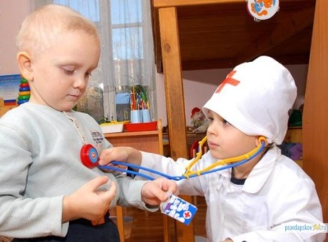
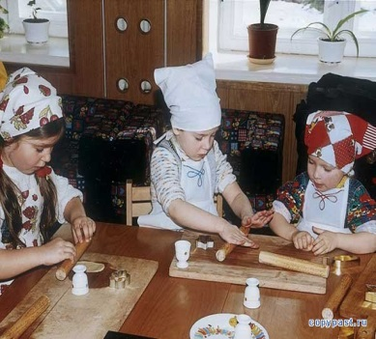
ОБРАЗОВАТЕЛЬНЫЕ Эффекты:
Комплексное развитие базовых психических процессов, лежащих в основе познания
Апробация различных социальных ролей
Навыки работы в коллективе, в группе
Обогащение личного опыта через освоение различных способов деятельности, приобретение коммуникативных навыков и расширение осведомленности
Привычность ситуации выбора
Способность ориентироваться в меняющейся предметной среде и действовать по ситуации, аргументировать свой выбор
Возможность выбирать то, что наиболее интересно, и удовлетворять свои познавательные потребности

